Slide 1
Pang Magic
Bernardo Ferreira
Carlos Guedes
Rodrigo Queirós

Slide 2
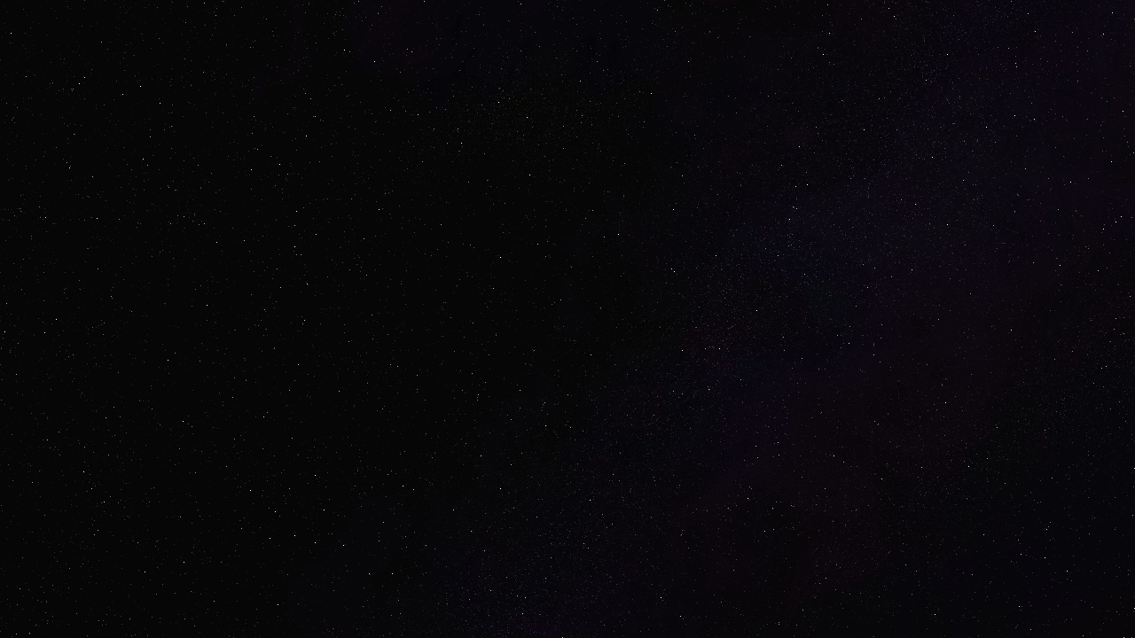

Slide 3
COMPONENTES

Slide 4
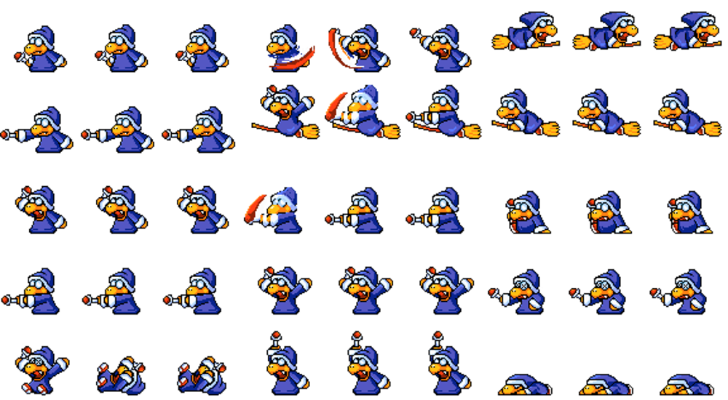
Kamek

Slide 5




Power Ups

Slide 6
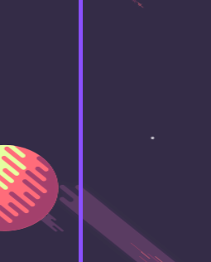

Arpão Bola

Slide 7
IMPLEMENTAÇÃO

Slide 8
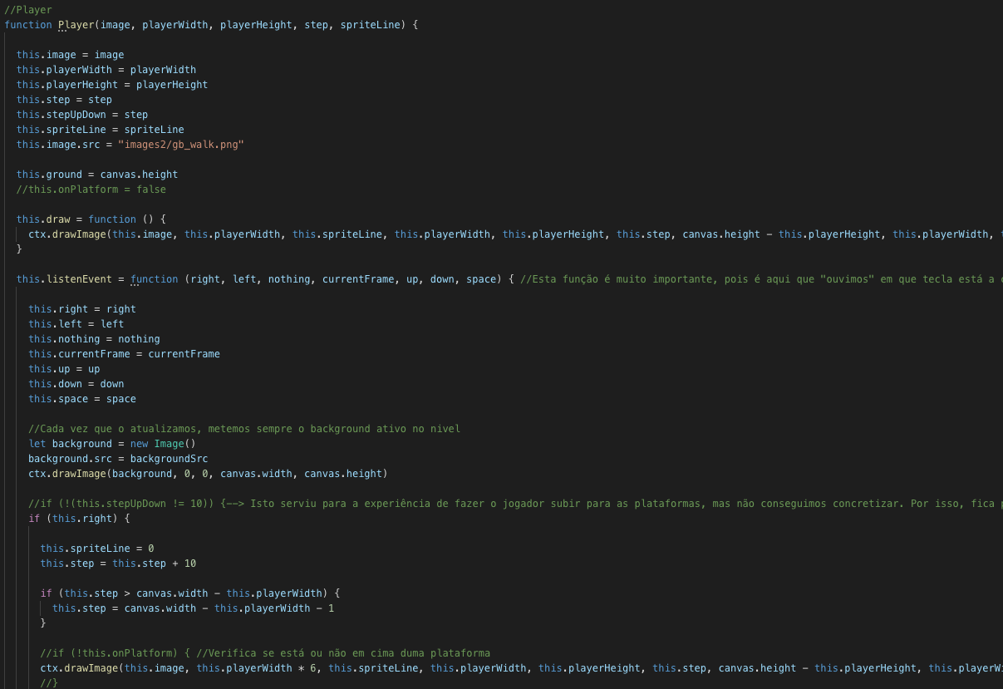
Function Player

Slide 9
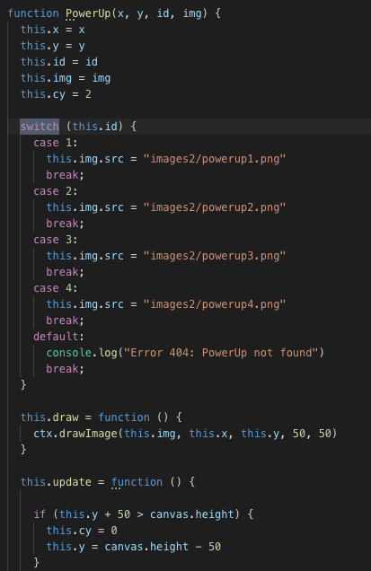
Power Ups

Slide 10
SVG

Slide 11

SVG

